Slide 1
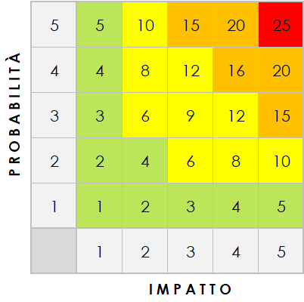
MODELLO DI REGISTRO DEI RISCHI-OPPORTUNITÀ ISO
RISCHIO N. ID | DESCRIZIONE DEL RISCHIO | PROCESSO | ISO 27001 | DESCRIZIONE DELL’IMPATTO | LIVELLO DELL’IMPATTO | LIVELLO DI PROBABILITÀ | LIVELLO DI PRIORITÀ
 | Fornisci un breve riepilogo del rischio. | Di quale processo fa parte questo rischio? | A quale dei 14 passaggi degli standard di sicurezza delle informazioni ISO 27001 si riferisce questo rischio per la sicurezza informatica? | Cosa succederà se il rischio non viene mitigato o eliminato? | Valuta da 1 (BASSO) a 5 (ALTO) | Valuta da 1 (BASSO) a 5 (ALTO) | ( IMPATTO X PROBABILITÀ ) Affronta prima il più alto.
1.1 |  |  |  |  | 5 | 2 | 10
RISCHIO ELIMINATO? | CONTROLLI ESISTENTI? | STRATEGIA DI MITIGAZIONE O CONTROLLO | OPPORTUNITÀ | PROPRIETARIO
La fase successiva del processo può eliminare il rischio? SÌ o NO | Se il rischio sarà eliminato o mitigato dai processi esistenti, elencali qui. | Cosa si può fare per ridurre o eliminare l’impatto o la probabilità? | Cosa possiamo fare per ridurre o eliminare l’impatto o la probabilità? | Chi è responsabile?

Slide 2
REGISTRO DEI RISCHI-OPPORTUNITÀ ISO
Duplica questa slide per creare elenchi individuali per ogni ID rischio nel registro.
RISCHIO N. ID | DESCRIZIONE DEL RISCHIO | PROCESSO | ISO 27001 | DESCRIZIONE DELL’IMPATTO | LIVELLO DELL’IMPATTO | LIVELLO DI PROBABILITÀ | LIVELLO DI PRIORITÀ
 | Fornisci un breve riepilogo del rischio. | Di quale processo fa parte questo rischio? | A quale dei 14 passaggi degli standard di sicurezza delle informazioni ISO 27001 si riferisce questo rischio per la sicurezza informatica? | Cosa succederà se il rischio non viene mitigato o eliminato? | Valuta da 1 (BASSO) a 5 (ALTO) | Valuta da 1 (BASSO) a 5 (ALTO) | ( IMPATTO X PROBABILITÀ ) Affronta prima il più alto.
RISCHIO ELIMINATO? | CONTROLLI ESISTENTI? | STRATEGIA DI MITIGAZIONE O CONTROLLO | OPPORTUNITÀ | PROPRIETARIO
La fase successiva del processo può eliminare il rischio? SÌ o NO | Se il rischio sarà eliminato o mitigato dai processi esistenti, elencali qui. | Cosa si può fare per ridurre o eliminare l’impatto o la probabilità? | Cosa possiamo fare per ridurre o eliminare l’impatto o la probabilità? | Chi è responsabile?

Slide 3
DICHIARAZIONE DI NON RESPONSABILITÀ Qualsiasi articolo, modello o informazione è fornito da Smartsheet sul sito web solo come riferimento. Pur adoperandoci per mantenere le informazioni aggiornate e corrette, non offriamo alcuna garanzia o dichiarazione di alcun tipo, esplicita o implicita, relativamente alla completezza, l’accuratezza, l’affidabilità, l’idoneità o la disponibilità rispetto al sito web o le informazioni, gli articoli, i modelli o della relativa grafica contenuti nel sito. Qualsiasi affidamento si faccia su tali informazioni è pertanto strettamente a proprio rischio.

